Slide 1
PHY 4103 : Capteurs
Nimesh TAHALOOA & Ahmed TSOROEV
Coordinatrice : Nesma HOUMANI

Slide 2
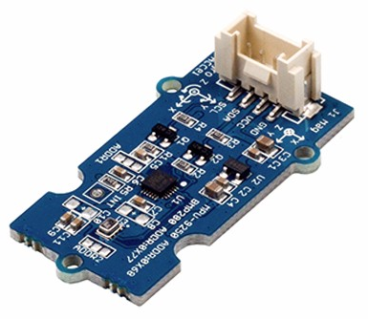
Capteur de pression – Baromètre – BMP280
Utilisation
Principe
Limites
Démo

Slide 3
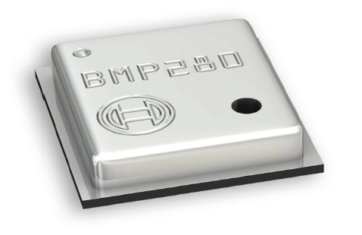
Capteur de pression – Baromètre – BMP280
Utilisation
Principe
Limites
Démo

Slide 4

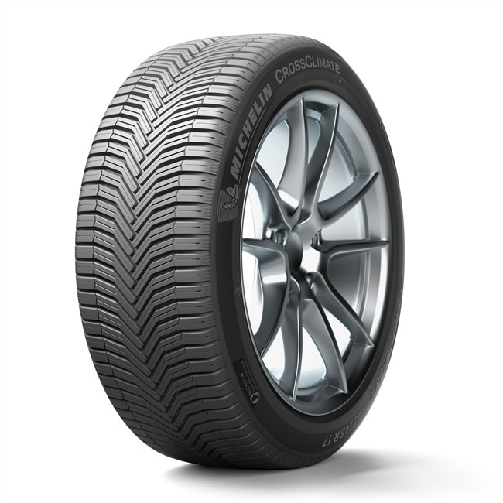

Utilisation

Slide 5
Principe de fonctionnement
Capacitif
Inductif
Piézoélectrique
Piézorésistif

Slide 6
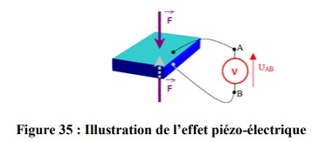
Principe de fonctionnement
Capacitif
Inductif
Piézoélectrique
Piézorésistif

Slide 7
Principe de fonctionnement - Piézorésistif
Capteur de pression absolue
Capteur de pression relative
Pression
Pression
Résistances
piézorésistives
Silicium
Vide
Verre
Trou de référence
Pression de référence

Slide 8
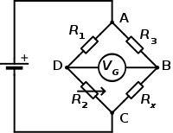
Principe de fonctionnement - Piézorésistif
Capteur de pression absolue
Pont de Wheatstone
Pression
Résistances
piézorésistives
Silicium
Vide
Verre

Slide 9
Limites
Mesure de très petites pressions limitée (<0,01 mbar)
Mesures en temperatures de fluides très élevées (> 200 °C)

Slide 10
DEMO

Slide 11
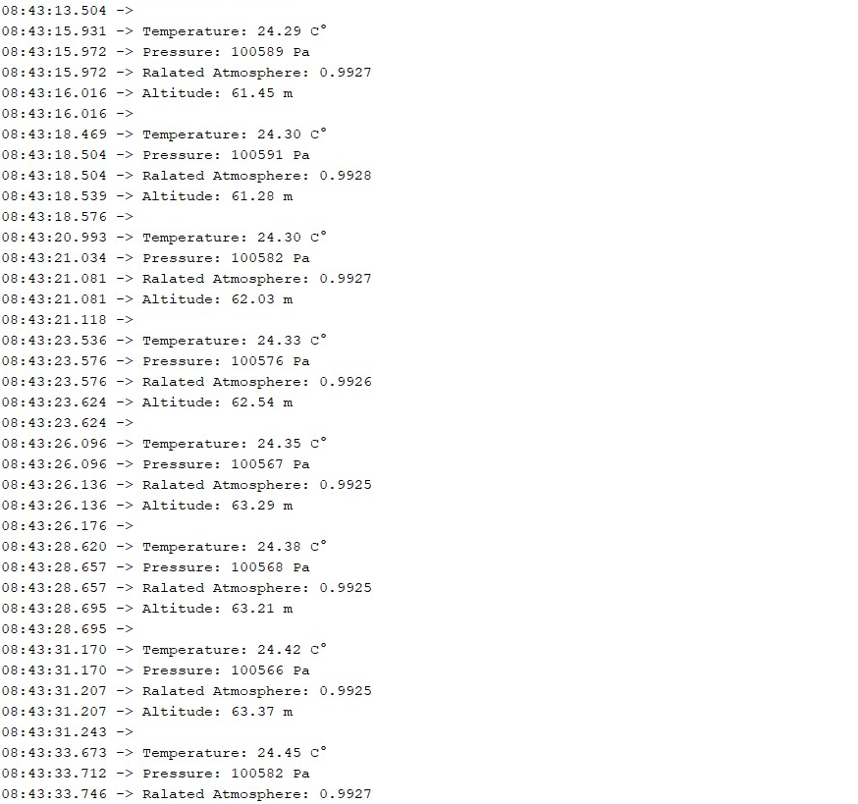
DEMO

Slide 12
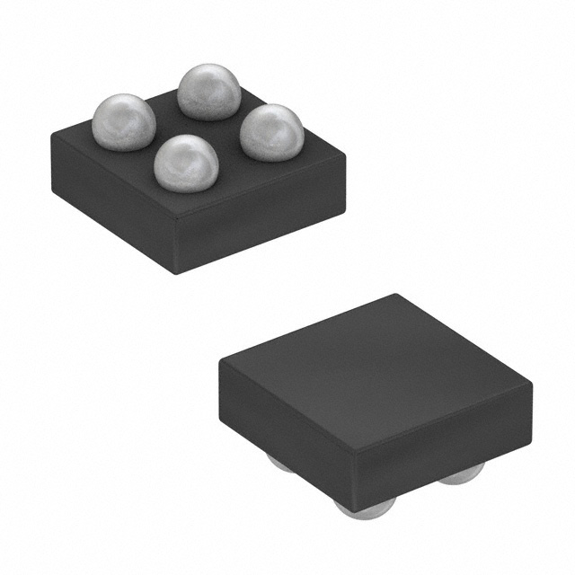
Magnétomètre – AK09918 par AsahiKASEI
Utilisation
Principe
Limites
Démo
0,8 mm x 0,8 mm x 0,5 mm

Slide 13



Utilisation

Slide 14
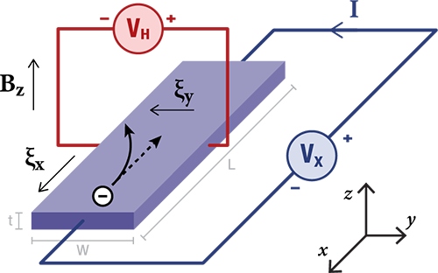

Principe de fonctionnement - Capteur
Effet Hall
$$\vec{F}=q \vec{v} × \vec{B}$$

Slide 15
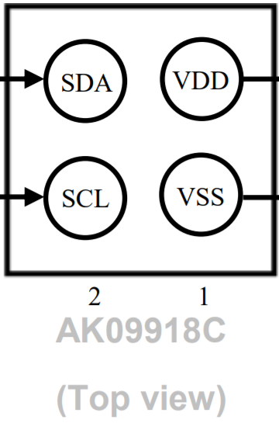
Principe de fonctionnement - Données
3 axes de mesures
16 bits pour chaque axe
Bus I²C

Slide 16
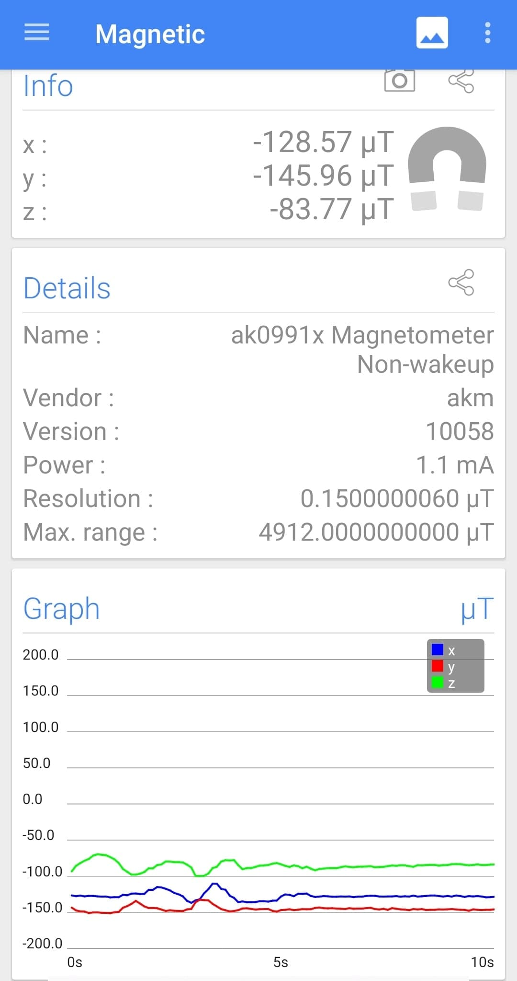
Mesures – Captures d’écran de l’application SensorMultiTool

Slide 17
Limites
Température d’utilisation : -30°C à +85°C
Température sans alim : -40°C à +125°C
Tension d’utilisation : +1,65 V à +1,95 V

Slide 18
DEMO

